Slide 1
Анализ результатов РЕГИОНАЛЬНОЙ ДИАГНОСТИЧЕСКОЙ РАБОТЫ по русскому языку В 9 КЛАССАХ
ИМЦ КРАСНОСЕЛЬСКОГО РАЙОНА

Slide 2
Региональная диагностическая работа по русскому языку в 9 классах
Проведена в соответствии с Распоряжения Комитета по образованию Санкт-Петербурга от 25.09.2017 № 2934-р «Об организации проведения региональной диагностической работы по русскому языку в 9-х классах».
Разработка контрольно-измерительных материалов проведена специалистами ГБУ ДПО СПб АППО.
Организационная и технологическая подготовка, информационное сопровождение и проведение работы, проверка работ и сбор отчетных материалов, а также подготовка настоящего статистического отчета осуществлены сотрудниками ГБУ ДПО «СПбЦОКОиИТ».
В ходе подготовки к работе проведена апробация контрольно-измерительных материалов, в которой принимали участие учащиеся ГБОУ «Вторая санкт-петербургская гимназия».
Продолжена работа по использованию технологии взаимопроверки работ.

Slide 3
Региональная диагностическая работа по русскому языку в 9 классах
Общие выводы:
В целом результаты обучающихся, полученные в диагностической работе по русскому языку можно считать более достоверными, чем в предыдущий период.
Вместе с тем в ряде образовательных организаций, как и в прошлом году, продолжают наблюдаться результаты, интерпретация которых может быть неоднозначной

Slide 4
Региональная диагностическая работа по русскому языку в 9 классах
Количество образовательных организаций и учащихся, принимавших участие в работе
Количество ОО | Количество учащихся, выполнявших работу | Количество учащихся по списку | Процент участников
42 | 2697 | 3012 | 89,5

Slide 5
Региональная диагностическая работа по русскому языку в 9 классах
Красносельский район
Статистические показатели результатов участников диагностической работы
Среднее | Медиана | Стандартное отклонение
15,7 | 16,0 | 5,0

Slide 6
Региональная диагностическая работа по русскому языку в 9 классах
Сведения о низких и высоких результатах
Максимальный балл | Количество ОУ, набравших максимальный балл | Процент, набравших менее 13 баллов | Процент, набравших менее 24 баллов
28 | 2 | 26,0 | 2,6

Slide 7
Региональная диагностическая работа по русскому языку в 9 классах
Таблица перевода балла в оценку
Общий балл | Менее 16 баллов | 16 – 22 баллов | 23 – 27 баллов | 28 – 30 баллов
Отметка | «2» | «3» | «4» | «5»

Slide 8
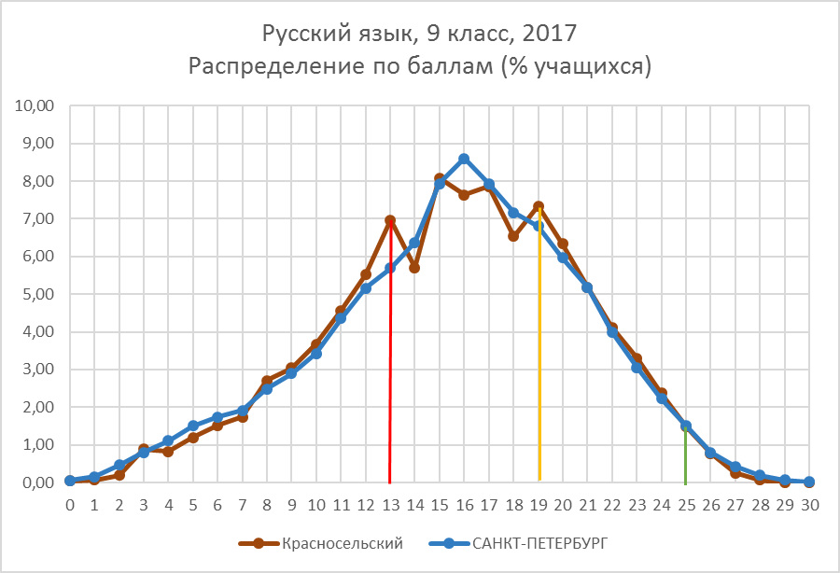
Региональная диагностическая работа по русскому языку в 9 классах
Распределение учащихся Красносельского района по баллам
в сравнении с результатами в Санкт-Петербурге
Красная полоса указывает минимальный балл, соответствующий удовлетворительной оценке («3»), желтая – оценке «хорошо» («4»), зеленая – оценке «отлично» («5»).

Slide 9
Региональная диагностическая работа по русскому языку в 9 классах
Сведения о низких и высоких результатах по ОО
№ ОУ | Кол-во учащихся в работе | Максимальный балл | Процент набравших менее 13 баллов | Процент набравших более 24 баллов
ЛИ | 31 | 24 | 32,3 | 0,0
271 | 144 | 26 | 5,6 | 4,9
293 | 61 | 24 | 29,5 | 0,0
399 | 62 | 28 | 1,6 | 8,1
505 | 63 | 27 | 0,0 | 9,5
369 | 120 | 27 | 3,3 | 11,7
395 | 77 | 23 | 22,1 | 0,0
590 | 91 | 23 | 41,8 | 0,0
200 | 25 | 25 | 40,0 | 4,0
208 | 49 | 24 | 34,7 | 0,0

Slide 10
Региональная диагностическая работа по русскому языку в 9 классах
Сведения о низких и высоких результатах по ОО
№ ОУ | Кол-во учащихся в работе | Макс. балл | Процент набравших менее 13 бал лов | Процент набравших более 24 бал лов
217 | 44 | 22 | 45,5 | 0,0
237 | 68 | 24 | 39,7 | 0,0
242 | 47 | 23 | 10,6 | 0,0
247 | 76 | 25 | 44,7 | 2,6
252 | 57 | 25 | 0,0 | 1,8
262 | 64 | 24 | 10,9 | 0,0
270 | 94 | 23 | 35,1 | 0,0
275 | 7 | 22 | 14,3 | 0,0
276 | 89 | 27 | 6,7 | 11,2
285 | 71 | 23 | 22,5 | 0,0

Slide 11
Региональная диагностическая работа по русскому языку в 9 классах
Сведения о низких и высоких результатах по ОО
№ ОУ | Кол-во учащихся в работе | Макс. балл | Процент набравших менее 13 бал лов | Процент набравших более 24 бал лов
290 | 38 | 23 | 39,5 | 0,0
291 | 187 | 25 | 51,9 | 0,5
352 | 64 | 21 | 29,7 | 0,0
375 | 65 | 26 | 1,5 | 3,1
380 | 102 | 23 | 25,5 | 0,0
382 | 52 | 21 | 32,7 | 0,0
383 | 35 | 25 | 11,4 | 2,9
385 | 26 | 28 | 3,8 | 23,1
390 | 38 | 26 | 34,2 | 2,6
391 | 95 | 26 | 26,3 | 2,1

Slide 12
Региональная диагностическая работа по русскому языку в 9 классах
Сведения о низких и высоких результатах по ОО
№ ОУ | Кол-во учащихся в работе | Макс. балл | Процент набравших менее 13 бал лов | Процент набравших более 24 бал лов
394 | 81 | 25 | 7,4 | 1,2
398 | 24 | 21 | 8,3 | 0,0
414 | 16 | 21 | 25,0 | 0,0
509 | 77 | 25 | 28,6 | 2,6
546 | 92 | 25 | 25,0 | 1,1
547 | 61 | 23 | 31,1 | 0,0
548 | 72 | 26 | 2,8 | 4,2
549 | 57 | 23 | 52,6 | 0,0
568 | 52 | 25 | 23,1 | 1,9
167 | 71 | 16 | 98,6 | 0,0

Slide 13
Региональная диагностическая работа по русскому языку в 9 классах
Сведения о низких и высоких результатах по ОО
№ ОУ | Кол-во учащихся в работе | Макс. балл | Процент набравших менее 13 бал лов | Процент набравших более 24 бал лов
54 | 35 | 20 | 54,3 | 0,0
289 | 17 | 27 | 5,9 | 17,6
Методические рекомендации:
внимательное прочтение учителем задания и предложенных для проверки критериев;
строгое соотнесение выполненного задания с критериями оценивания работы;
следует обратить особое внимание на некорректность речевых моделей, которым следуют учащиеся, начиная сочинение (Тема звучит так: «Заимствованные слова в русском языке») или завершая его (Таким образом, я доказал…) при условии, что доказательством назвать то, о чём писали учащиеся, нельзя;
при оценивании ответов следует учитывать, что указание на объём не является главным показателем: оценка зависит от содержательности ответа, умения точно формулировать свои мысли и строить связное высказывание в соответствии с целью работы.

